Slide 1




برنامج دعم التعلمات الأساس
رياضيات--
المستوى
5
المسار 3
التميز
التحدي (الهندسة والقياس)
الحصة 4

Slide 2




توجيهات لاستعمال العرض
شرائح خاصة بالأستاذ
إرشادات وشروحات يجب على الأستاذ قولها
إيقاف العرض والقيام بمناولة /نمذجة

Slide 3



توجيهات لاستعمال الكراسة
باقي الأنشطة تنجز في المنزل
أنشطة تنجز في القسم كما هي معروضة على الشرائح

Slide 4


أهداف الحصة
في نهاية الحصة سيكون التلاميذ قادرين على:
حساب مساحة الأشكال الاعتيادية وإجراء تحويلات على وحدات القياس
إنشاءات هندسية (المضلعات الاعتيادية)
حل مسائل بسيطة باستخدام استراتيجية الأسئلة الأربعة

Slide 5

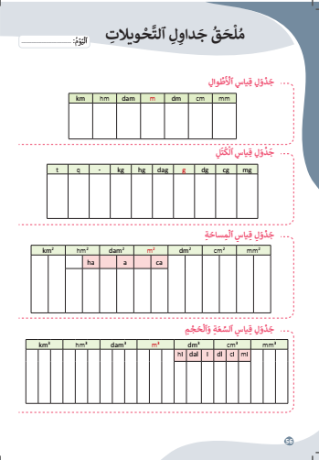

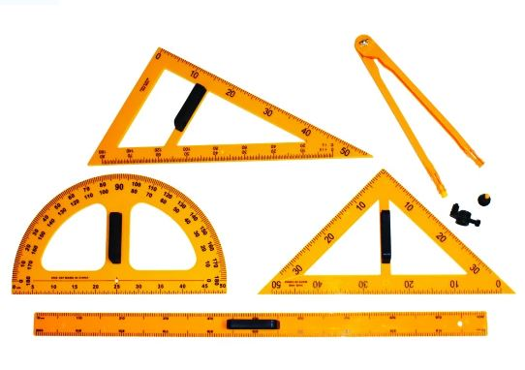
الإعداد المادي للأستاذ
المذكرة اليومية
عدة المناولة
العرض الرقمي
ملحق جداول التحويلات ص 56
الأدوات الهندسية

Slide 6



هيكلة الحصة
1 – بناء دعامات التذكر
حساب المساحة: المعين، متوازي الأضلاع، شبه المنحرف
2 - التحويلات
تحويل وحدات قياس السعة والحجم
3 –الإنشاءات الهندسية وحل المسائل
إنشاءات هندسية: متوازي الأضلاع، الدائرة
حل مسائل باستعمال استراتيجية الأسئلة الأربعة
3 – لعبة
بطاقات تفكيك الأعداد

Slide 7







أيقونات توجيهية
هذا النشاط مرتبط بتوظيف الألواح.
المناولة والألعاب
العمل الجماعي
العمل الثنائي
عمل فردي على الكراسة
أصغي إلى أستاذي وأطلب الإذن للحديث
أُحَضِّرُ لوازمي المدرسية قبل بداية الدرس.
العمل في مجموعات صغرى

Slide 8

مراقبة الواجبات المنزلية
يراقب الأستاذ إنجازات المتعلمين قبل بداية الحصة

Slide 9

ألعاب | عمليات وحل المسائل | الأعداد | نشاط اعتيادي | افتتاح الحصة
مرحبا بكم أعزائي سنبدأ حصة اليوم، انتبهوا جيدا
مرحبا بكم أبنائي الأعزاء

Slide 10




ألعاب | عمليات وحل المسائل | الأعداد | نشاط اعتيادي | افتتاح الحصة
أبنائي الأعزاء، ضعوا اللوحة والقلم والكراسة في القمطر، ستحتاجونها في هذه الحصة.
كراسة
دفتر البحث
قلم الرصاص
لوحة

Slide 11
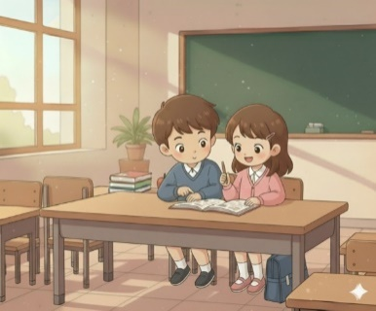

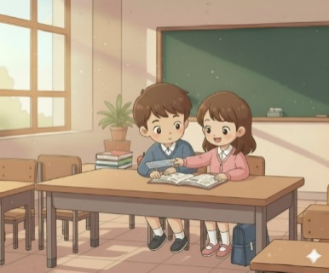

ألعاب | عمليات وحل المسائل | الأعداد | نشاط اعتيادي | افتتاح الحصة
كيف أشتغل مع زميلي في القسم؟
أُشارِكُ الْعَمَلَ مَعَ زَميلي بِهُدوءٍ؛
أَنْصَحُهُ إِذا خالَفَ أَحَدَ بُنودِ ميثاقِ الْقِسْمِ؛
أُقَدِّمُ لَهُ الْمُساعَدَةَ مَتى ما طَلَبَها مِنّي؛
أُصَحِّحُ لَهُ خَطَأَهُ بِأَدَبٍ؛
أَقْبَلُ تَصْحيحَهُ خَطَئي وَأَسْتَفيدُ مِنْهُ.
سيفوز التلاميذ الذين يلتزمون بهذه السلوكات بنجمة التميز

Slide 12

بناء دعامات التذكر

Slide 13

ألعاب | عمليات وحل المسائل | الأعداد | دعامات التذكر | افتتاح الحصة
  سنتذكر بعضا مما تعلمناه في الحصص السابقة

Slide 14

ألعاب | عمليات وحل المسائل | الأعداد | دعامات التذكر | افتتاح الحصة
  خذوا ألواحكم، اكتبوا قاعدة حساب محيط المعين
  .

Slide 15

ألعاب | عمليات وحل المسائل | الأعداد | دعامات التذكر | افتتاح الحصة
  التصحيح.
  .
P = 4 × a

Slide 16
ألعاب | عمليات وحل المسائل | الأعداد | دعامات التذكر | افتتاح الحصة
  اكتبوا الآن قاعدة حساب مساحة القرص
  .

Slide 17
ألعاب | عمليات وحل المسائل | الأعداد | دعامات التذكر | افتتاح الحصة
  التصحيح.
  .
S = π × r × r

Slide 18
ألعاب | عمليات وحل المسائل | الأعداد | دعامات التذكر | افتتاح الحصة
  اكتبوا الآن قاعدة حساب محيط متوازي الأضلاع
  .

Slide 19
ألعاب | عمليات وحل المسائل | الأعداد | دعامات التذكر | افتتاح الحصة
  التصحيح.
  .
P = 2 × (a + b)

Slide 20
ألعاب | عمليات وحل المسائل | الأعداد | دعامات التذكر | افتتاح الحصة
  اكتبوا الآن قاعدة حساب مساحة المستطيل
  .

Slide 21
ألعاب | عمليات وحل المسائل | الأعداد | دعامات التذكر | افتتاح الحصة
  التصحيح.
  .
S = L × l

Slide 22
ألعاب | عمليات وحل المسائل | الأعداد | دعامات التذكر | افتتاح الحصة
  اكتبوا الآن قاعدة حساب مساحة المربع
  .

Slide 23
ألعاب | عمليات وحل المسائل | الأعداد | دعامات التذكر | افتتاح الحصة
  التصحيح.
  .
S = a × a = a²

Slide 24
ألعاب | عمليات وحل المسائل | الأعداد | دعامات التذكر | افتتاح الحصة
  الآن سنتذكر جميعا كيفية حساب مساحة بعض الأشكال الهندسية الجديدة

Slide 25

ألعاب | عمليات وحل المسائل | الأعداد | دعامات التذكر | افتتاح الحصة
  انتبهوا سأذكركم بقاعدة حساب مساحة كل من المعين ومتوازي الأضلاع وشبه المنحرف.
  .
يذكر الأستاذ بقواعد حساب مساحة الأشكال المعنية.

Slide 26
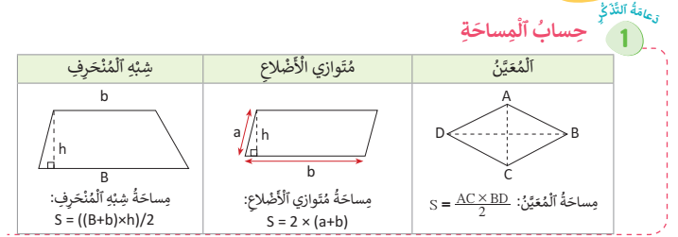
ألعاب | عمليات وحل المسائل | الأعداد | دعامات التذكر | افتتاح الحصة
  افتحوا كراساتكم (الصفحة 53).
  تذكروا مراجعة هذه القواعد في منازلكم.
  .

Slide 27
ألعاب | عمليات وحل المسائل | الأعداد | دعامات التذكر | افتتاح الحصة
  خذوا ألواحكم
  يعطي الأستاذ تطبيقات لحساب بعض المساحات على الألواح ويتم تصحيحها بشكل تفاعلي على السبورة.
  تطبيق واحد لكل شكل (يمكن أيضا إعطاء تطبيقات حول المساحات التي تم التعرف عليها في الحصة السابقة).
  .

Slide 28

التحويلات
تحويل وحدات قياس السعة والحجم

Slide 29
ألعاب | عمليات وحل المسائل | التحويلات | دعامات التذكر | افتتاح الحصة
  الآن سوف نتعرف على وحدات قياس السعة والحجم
  من يذكرني بالوحدات التي يعرفها؟ يوزع الأستاذ الكلمة على المتعلمين بحيث يعطي كل متعلم وحدة قياس واحدة مع ذكر رمزها. يسجل الأستاذ الوحدات المذكورة على السبورة.

Slide 30
ألعاب | عمليات وحل المسائل | التحويلات | دعامات التذكر | افتتاح الحصة
  الآن سوف نتعرف على العلاقات بين وحدات قياس السعة والحجم.
  يتم التذكير ببعض العلاقات وتدوينها على السبورة. مثال: 1 m³ = ……l و 1 ml = …….dal

Slide 31
ألعاب | عمليات وحل المسائل | التحويلات | دعامات التذكر | افتتاح الحصة
  الآن سوف نتعرف على جدول تحويل وحدات قياس السعة والحجم.
  يبني الأستاذ جدول التحويلات على السبورة ويعطي أمثلة عملية لإجراء التحويلات.

Slide 32
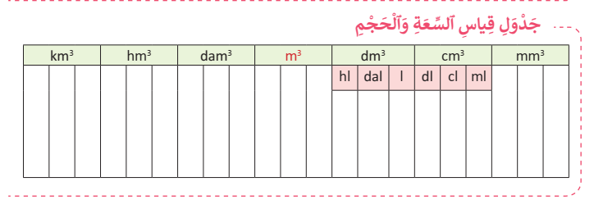
ألعاب | عمليات وحل المسائل | التحويلات | دعامات التذكر | افتتاح الحصة
  خذوا كراساتكم (الصفحة 56)
  الجدول الرابع هو جدول وحدات قياس السعة والحجم. سيساعدكم على إجراء التحويلات على وحدات قياس السعة والحجم.

Slide 33
ألعاب | عمليات وحل المسائل | التحويلات | دعامات التذكر | افتتاح الحصة
  خذوا ألواحكم، واستعينوا بجدول وحدات قياس المساحة لإجراء بعض التحويلات.
  يعطي الأستاذ 4 تحويلات على الأكثر، يتم في كل مرة التصحيح على السبورة بمرور أحد المتعلمين لإجراء التحويل أمام زملائه مع التأكيد على ضرورة الحديث بصوت مرتفع.
  .

Slide 34
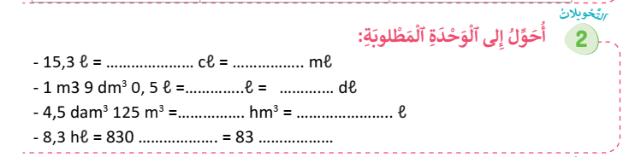
ألعاب | عمليات وحل المسائل | التحويلات | دعامات التذكر | افتتاح الحصة
  خذوا كراساتكم الصفحة 53 وأنجزوا التمرين رقم 2.
  لديكم 4 دقائق للإنجاز سيحصل الأسرع منكم والذي لديه أكبر عدد من الإجابات الصحيحة على نجمة.

Slide 35
ألعاب | عمليات وحل المسائل | التحويلات | دعامات التذكر | افتتاح الحصة
  التصحيح.
  تصحيح تفاعلي على السبورة الجانبية
  تمنح النجمة للفائز في نهاية التصحيح

Slide 36

الإنشاءات الهندسية وحل المسائل
التدرب على بعض الإنشاءات الهندسية

Slide 37
ألعاب | الإنشاءات الهندسية وحل المسائل | التحويلات | دعامات التذكر | افتتاح الحصة
  انتبهوا جيدا سنتذكر كيفية إنشاء بعض الأشكال الهندسية

Slide 38

ألعاب | الإنشاءات الهندسية وحل المسائل | التحويلات | دعامات التذكر | افتتاح الحصة
  سنبدأ أولا بكيفية إنشاء مربع.
  ينمذج الأستاذ إنشاء مستطيل على السبورة الجانبية باستعمال الأدوات الهندسية المناسبة.
ينمذج الأستاذ كيفية إنشاء مستطيل باستعمال الأدوات الهندسية.

Slide 39

ألعاب | الإنشاءات الهندسية وحل المسائل | التحويلات | دعامات التذكر | افتتاح الحصة
  الآن دوركم، خذوا دفاتر البحث وقوموا بإنشاء مستطيل قياس طوله L = 5 cm و قياس عرضه l=3 cm كما تعلمنا. سأمر بين الصفوف لأراقب أعمالكم. لديكم دقيقة واحدة.
  يحصل كل متعلم توفق في الإنشاء على نجمة.

Slide 40
ألعاب | الإنشاءات الهندسية وحل المسائل | التحويلات | دعامات التذكر | افتتاح الحصة
  سنمر الآن لتذكر كيفية إنشاء دائرة قياس شعاعها معلوم.
  ينمذج الأستاذ إنشاء دائرة على السبورة الجانبية باستعمال الأدوات الهندسية المناسبة.
ينمذج الأستاذ كيفية إنشاء دائرة باستعمال الأدوات الهندسية.

Slide 41
ألعاب | الإنشاءات الهندسية وحل المسائل | التحويلات | دعامات التذكر | افتتاح الحصة
  الآن دوركم، خذوا دفاتر البحث وقوموا بإنشاء دائرة مركزها o وقياس شعاعها r=4 cm كما تعلمنا. سأمر بين الصفوف لأراقب أعمالكم. لديكم دقيقة واحدة.
  يحصل كل متعلم توفق في الإنشاء على نجمة.

Slide 42
ألعاب | الإنشاءات الهندسية وحل المسائل | التحويلات | دعامات التذكر | افتتاح الحصة
  الآن سنتذكر كيفية إنشاء متوازي أضلاع انطلاقا من قياس زاوية وضلعيه.
  ينمذج الأستاذ إنشاء متوازي أضلاع على السبورة الجانبية باستعمال الأدوات الهندسية المناسبة.
ينمذج الأستاذ كيفية إنشاء متوازي الأضلاع باستعمال الأدوات الهندسية.

Slide 43
ألعاب | الإنشاءات الهندسية وحل المسائل | التحويلات | دعامات التذكر | افتتاح الحصة
  الآن دوركم، خذوا دفاتر البحث وقوموا بإنشاء متوازي أضلاع، قياس ضلعيه 3 cm و5cm كما تعلمنا. سأمر بين الصفوف لأراقب أعمالكم. لديكم دقيقة واحدة.
  يحصل كل متعلم توفق في الإنشاء على نجمة.

Slide 44
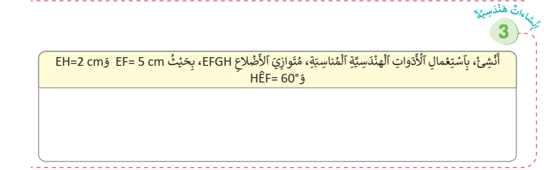
ألعاب | الإنشاءات الهندسية وحل المسائل | التحويلات | دعامات التذكر | افتتاح الحصة
  خذوا كراساتكم الصفحة 53 وأنجزوا التمرين رقم 3.
  لديكم دقيقتين للإنجاز سيحصل الأسرع منكم والذي توفق في إنجاز المطلوب على نجمة.

Slide 45
ألعاب | الإنشاءات الهندسية وحل المسائل | التحويلات | دعامات التذكر | افتتاح الحصة
  التصحيح.
  تصحيح تفاعلي على السبورة الجانبية
  تمنح النجمة للفائز في نهاية التصحيح

Slide 46

الإنشاءات الهندسية وحل المسائل
حل المسائل باستعمال استراتيجية الأسئلة الأربعة

Slide 47
ألعاب | الإنشاءات الهندسية وحل المسائل | التحويلات | دعامات التذكر | افتتاح الحصة
  تابعوا معي سأقرأ المسألة
  تعرض المسألة على المسلاط العاكس ويقرأها الأستاذ قراءة واضحة ومتأنية.
تنتج تعاونية للحليب 1350 لترا من حليب البقر في الأسبوع، تقوم بتعبئته في قنينات بلاستيكية سعة كل واحدة 1,5l ثم تبيعها مقابل 12 درهما للقنينة الواحدة.
فما هو المبلغ الإجمالي الذي تجنيه التعاونية من بيع جميع القنينات المنتجة؟

Slide 48

ألعاب | الإنشاءات الهندسية وحل المسائل | التحويلات | دعامات التذكر | افتتاح الحصة
  أغمضوا أعينكم وحاولوا تخيل المسألة.
  يطرح الأستاذ سلسلة من الأسئلة لمساعدة المتعلمين على فهم المسألة والتعرف على العملية المناسبة.

Slide 49
ألعاب | الإنشاءات الهندسية وحل المسائل | التحويلات | دعامات التذكر | افتتاح الحصة
  بشكل تفاعلي على السبورة، يتم حل المسألة باعتماد استراتيجية الأسئلة الأربعة، بنفس طريقة الاشتغال خلال الحصص السابقة.
  يمكن مطالبة المتعلمين بإنجاز العمليات الحسابية على الألواح.
تنتج تعاونية للحليب 1350 لترا من حليب البقر في الأسبوع، تقوم بتعبئته في قنينات بلاستيكية سعة كل واحدة 1,5l ثم تبيعها مقابل 12 درهما للقنينة الواحدة.
فما هو المبلغ الإجمالي الذي تجنيه التعاونية من بيع جميع القنينات المنتجة؟

Slide 50
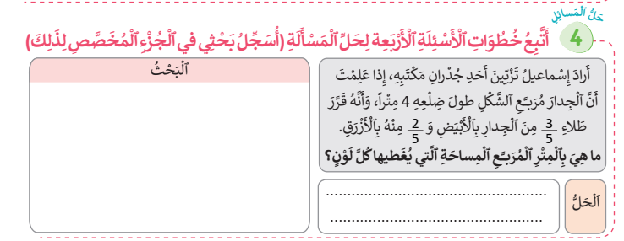
ألعاب | الإنشاءات الهندسية وحل المسائل | التحويلات | دعامات التذكر | افتتاح الحصة
  خذوا كراساتكم الصفحة 53 وأنجزوا التمرين رقم 4.
  لديكم 4 دقائق للإنجاز سيحصل الأسرع منكم والذي توفق في إنجاز المطلوب على نجمة.

Slide 51
ألعاب | الإنشاءات الهندسية وحل المسائل | التحويلات | دعامات التذكر | افتتاح الحصة
  التصحيح.
  تصحيح تفاعلي على السبورة الجانبية
  تمنح النجمة للفائز في نهاية التصحيح

Slide 52

لعبة: بطاقات تفكيك الأعداد

Slide 53



ألعاب | عمليات وحل المسائل | الأعداد | نشاط اعتيادي | افتتاح الحصة
  الآن سنلعب لعبة بطاقات تفكيك الأعداد..
ٍٍ
نمذجة لعبة بطاقات تفكيك الأعداد

Slide 54
الواجبات المنزلية
ينجز المتعلمون الأنشطة المتبقية في منازلهم مع تذكيرهم بأن مراقبة الإنجازات ستتم بداية الحصة الموالية

Slide 55

تبصر الحصة
2 - تسجيل نسبة التحكم التقديرية من أهداف الحصة.
1 - تسجيل الملاحظات حول سير الحصة على المذكرة اليومية؛

Slide 56

بطاقات تفكيك الأعداد
سيرورة الإنجاز
تنظيم وإعداد الفضاء؛ تحضير المعينات الديداكتيكية؛ جذب انتباه المتعلمين؛ التصريح بأهداف النشاط. | التهيئة
1) النمذجة
يقوم الميسر(ة) بنمذجة النشاط:
يقدم للمتعلمين عددا معينا. مثلا: 1753 يسأل المتعلمين عن الكتابة المفككة، أو عن الأرقام المكونة لهذا العدد.
يقدم الميسر الكتابة المفككة، ويشرح للمتعلمين عملية التفكيك. (1000+700+50+3)
بعد إعادة الشرح للفصل بأكمله مرتين أو ثلاثة مع الحرص على تنويع الأمثلة، يقوم بوضع جميع البطاقات على الأرض.

Slide 57
بطاقات تفكيك الأعداد
2) الممارسة الموجهة
يكتب على السبورة عددا من ثلاثة أو أربعة أرقام، ويطلب من المتعلمين قراءته بصوت مرتفع.
يطلب من أحد المتعلمين القيام للسبورة لتمثيل هذا العدد على شكل كتابة مفككة باستخدام بطاقات التركيب.
يطلب من المتعلم إظهار الكتابة المفككة لأصدقائه.
يقسم الميسر المتعلمين إلى مجموعات صغرى من 4 إلى 5 أفراد، ويوزع على كل مجموعة بطاقات التركيب.
ينظم الميسر مسابقة بين المجموعات لتحديد الكتابة المفككة للأعداد المقدمة على السبورة.
يحرص الميسر أثناء الشرح على اختيار الأعداد المناسبة لمستوى المتعلمين.
يحرص الميسر على توفير العدد الكافي من بطاقات التركيب لمجموعات العمل.

